Slide 1
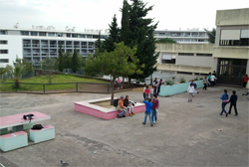
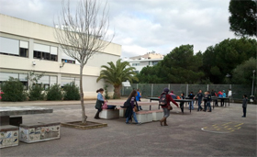
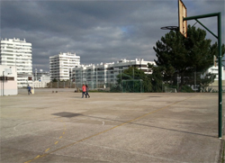

Slide 2
Áreas de Intervenção – Lista A
Comunicação, divulgação de informação e interactividade
Actividades socio culturais, desportivas e ocupação de tempos livres/apoio ao estudo
Acções de Apoio Social e de Solidariedade
Espaço físico da Escola: projecto de requalificação global
Dinamização de actividades complementares com ofertas competitivas
Assegurar o cumprimento das normas de alimentação e higiene na escola

Slide 3
Comunicação e divulgação da APEE, via e-mail, disponibilizada on site, actualização permanente de blogue, página de facebook
Projecto de Requalificação de espaço físicos, onde se inclui, projecto de arquitectura do espaço com a melhoria/criação de áreas verdes sustentáveis, horta biológica, zonas de lazer e diversão, manutenção de infra estruturas, pinturas murais, painel de identificação da Escola
Apoio ao Desporto Escolar, com intervenção programada com o Departamento responsável da Escola/Agrupamento
Apoio à realização de eventos, tais como Garage Sale, Festas Temáticas, Actividades Desportivas, Visitas de Estudo, etc. Realização de concursos, com prémios patrocinados por empresas do Concelho
Assegurar o cumprimento das normas regulamentares de alimentação na Escola, zelando pela qualidade e correcta distribuição em termos de quantidade da comida, que compõem as actuais refeições. Melhoria na acessibilidade á aquisição da senhas, através da implementação de um sistema informático baseado em cartões magnéticos

Slide 4
Dinamização do Banco de Livros, com o objectivo de promoção da reutilização de livros usados, evitando custos desnecessários e permitindo uma utilização racional os manuais escolares.
Identificação de problemas estruturais da Escola, e ajuda na sua resolução, em conjunto com as Entidades responsáveis.
Promover campanhas de sensibilização rodoviária, através de formação interna na Escola, com recurso a materiais de formação a serem fornecidos pelo programa ACP Kids, assim como se possível, acções de sensibilização aos automobilistas que circulam nas áreas circundantes da Escola
Realização de Inquéritos aos Pais e Encarregados de Educação, de forma a efectuar a monitorização de necessidades e falhas identificadas nas actividades escolares e de apoio ao estudo no âmbito do CAF e AECs

Slide 5
Disponibilização de actividades complementares, através da realização de Protocolos com Instituições Locais, para a prática de actividades lúdicas e desportivas ( ex: Musica, Dança, Ginástica, Futsal, etc.)
Divulgação e criação de incentivos anuais para os alunos que integrem o Quadro de Mérito, de acordo com regras a definir juntamente com a Direcção da Escola.
Promover acções de apoio ás famílias mais carenciadas, através de um programa de recolha de Fundos/Alimentos com periodicidade a definir em articulação com a Autarquia local
Assegurar o cumprimento das normas regulamentares de alimentação na Escola, zelando pela qualidade e correcta distribuição em termos de quantidade da comida, que compõem as actuais refeições.

